Slide 1



TRƯỜNG ĐẠI HỌC SÀI GÒN
KHOA CÔNG NGHỆ THÔNG TIN
LỄ BẢO VỆ
KHOÁ LUẬN TỐT NGHIỆP
NĂM HỌC 2024 - 2025
Thành phố Hồ Chí Minh, ngày 10 tháng 6 năm 2025

Slide 2
TRƯỜNG ĐẠI HỌC SÀI GÒN
KHOA CÔNG NGHỆ THÔNG TIN
ĐỀ TÀI: PHÁT TRIỂN GAME 3D BẰNG
UNREAL ENGINE 5
Sinh viên thực hiện: 3121411136 Ngô Nhật Nam
3121411033 Vương Tiểu Cường
Giảng viên hướng dẫn: TS. Cao Thái Phương Thanh
Thành phố Hồ Chí Minh, ngày 10 tháng 6 năm 2025

Slide 3
NỘI DUNG BÁO CÁO
1. Tổng quan đề tài
2. Cơ sở lý thuyết
3. Thiết kế và xây dựng
4. Kết luận và hướng phát triển

Slide 4


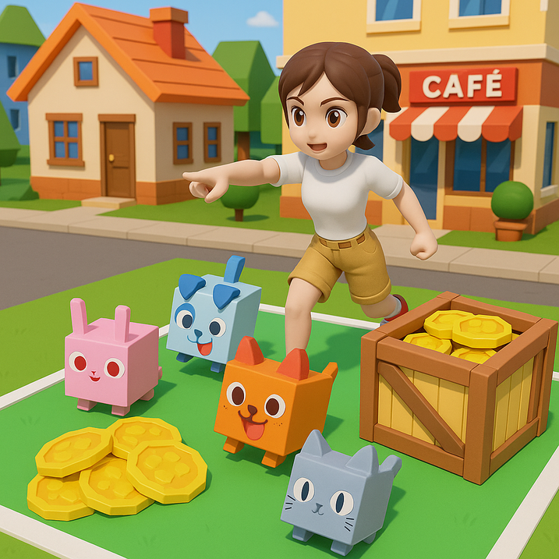
1. TỔNG QUAN ĐỀ TÀI
Lí do chọn đề tài
Phạm vi nghiên cứu
Mục tiêu của đề tài

Slide 5
Tổng quan đề tài
Lí do chọn đề tài
Sự tăng trưởng mạnh của thị trường game toàn cầu trong đó có Việt Nam
Nhu cầu về trò chơi giải trí nhẹ nhàng tăng cao
Phù hợp với lối sống bận rộn hiện nay
Công cụ phát triển Unreal Engine 5 mạnh mẽ
Tiềm năng phát triển cao

Slide 6
Tổng quan đề tài
Mục tiêu của đề tài
Kết hợp công nghệ đồ họa và lối chơi thư giãn để tạo ra sản phẩm giải trí hấp dẫn
Khám phá các tính năng của Unreal Engine 5
Nâng cao kĩ năng lập trình với Blueprint và C++, hiểu sâu và tối ưu hiệu suất trò chơi
Phát triển gameplay nhàn rỗi
Ứng dụng các nguyên tắc thiết kế game để hoàn thiện sản phẩm

Slide 7
Tổng quan đề tài
Phạm vi nghiên cứu
Nghiên cứu phát triển gameplay nhàn rỗi
Xây dựng hệ thống tiến trình và giao diện trực quan
Đối tượng người chơi: trẻ em từ 7-12 tuổi và người chơi có lịch trình bận rộn
Phát triển gameplay nhàn rỗi
Đồ họa 3D + Nền tảng PC +Single Player

Slide 8
2. CƠ SỞ LÝ THUYẾT
Lý thuyết trò chơi một người chơi
Lý thuyết thể loại trò chơi nhàn rỗi

Slide 9

Cơ sở lý thuyết
Lý thuyết trò chơi một người chơi
Chỉ có một người chơi tham gia trong xuyên suốt quá trình chơi.
Tập trung vào trải nghiệm cá nhân của người chơi trong môi trường game.
Yếu tố nhập vai: người chơi hóa thân vào nhân vật đưa ra các quyết định
Thử thách và phần thưởng: tạo cảm giác thành tựu khi vượt qua
Cá nhân hóa: người chơi làm chủ tiến độ trò chơi

Slide 10




Cơ sở lý thuyết
Lý thuyết thể loại trò chơi nhàn rỗi
Lối chơi đơn giản: người chơi thực hiện hành động lặp lại như nhấp chuột để kiếm tài nguyên
Tự động hóa hoạt động: trò chơi tiếp tục vận hành và phát triển ngay cả khi người chơi không tương tác
Tăng trưởng lũy tiến: tiến trình và phần thưởng tăng dần theo thời gian, tạo động lực chơi tiếp
Tối ưu hóa chiến lược: người chơi đưa ra quyết định nâng cấp, sử dụng vật phẩm, kỹ năng để cải thiện hiệu quả tự động

Slide 11
3. THIẾT KẾ VÀ XÂY DỰNG
Tổng quan thiết kế trò chơi
Nhân vật người chơi
Hệ thống thú cưng
Hệ thống sách
Chức năng gacha mở trứng
Chức năng tiến hóa thú cưng bậc Vàng
Mua sắm tại cửa hàng Thương nhân
Xây dựng bản đồ

Slide 12
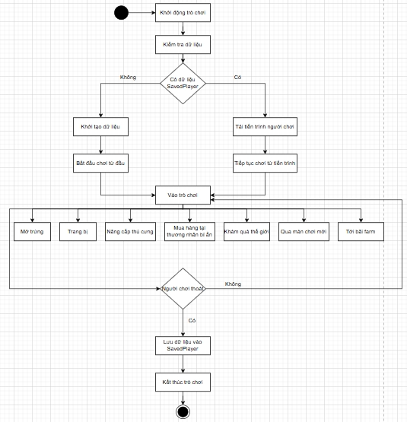
Thiết kế và xây dựng
Tổng quan thiết kế trò chơi
Coregame Loop của trò chơi xoay quanh việc thu thập thú cưng để tiềm kiếm tài nguyên, tiến hóa thú cưng và mở ra các màn chơi mới
Thu thập thú cưng: Người chơi dùng vàng để mở trứng, thu được thú cưng theo tỉ lệ ngẫu nhiên.
Tìm kiếm tài nguyên: Trang bị thú cưng để phá chướng ngại vật, nhận vàng, kim cương, sách. Sử dụng vật phẩm thông minh giúp tăng hiệu quả.

Slide 13
Thiết kế và xây dựng
Tổng quan thiết kế trò chơi
Coregame Loop của trò chơi xoay quanh việc thu thập thú cưng để tiềm kiếm tài nguyên, tiến hóa thú cưng và mở ra các màn chơi mới
Tiến hóa thú cưng: Thú cưng có 2 cấp tiến hóa (Nguyên mẫu → Vàng) và 4 bậc độ hiếm (Thường → Thần Thoại). Tiến hóa tăng chỉ số và tái sử dụng thú cưng cũ
Mở màn chơi mới: Phá chướng ngại, tích vàng để mua quyền mở khu vực tiếp theo – phần thưởng tăng dần theo cấp độ

Slide 14
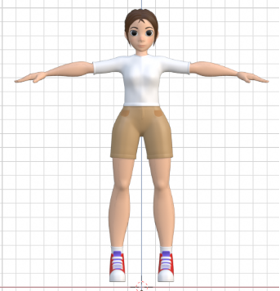
Thiết kế và xây dựng
Nhân vật người chơi
Người đồng hành cùng người chơi suốt quá trình chơi game, được thiết kế tươi sáng đơn giản với việc phối giữa áo thun trắng với quần màu kem, đi kèm là một đôi giày thể thao đỏ.

Slide 15
Thiết kế và xây dựng
Hệ thống thú cưng
Tên | Độ hiếm | Sức tấn công | Tỉ lệ nhận được | Thuộc về trứng
Chó (Dog) | Common | 5 | 45% | Trứng màn 1
Mèo (Cat) | Common | 7 | 35% | Trứng màn 1
Chó Husky (Husky) | Rare | 10 | 20% | Trứng màn 1
Chó Husky (Husky) | Rare | 10 | 50% | Trứng màn 2
Thỏ (Rabbit) | Rare | 15 | 40% | Trứng màn 2
Khỉ (Monkey) | Epic | 25 | 10% | Trứng màn 2
Bọ rùa (Ladybug) | Common | 13 | 50% | Trứng màn 3
Bò sữa (Cow) | Rare | 18 | 30% | Trứng màn 3
Khỉ (Monkey) | Epic | 25 | 18% | Trứng màn 3
Vẹt (Parrot) | Legendary | 50 | 2% | Trứng màn 3

Slide 16


Thiết kế và xây dựng
Hệ thống thú cưng
Thú cưng cấp Nguyên mẫu
Thú cưng cấp Vàng

Slide 17
Thiết kế và xây dựng
Hệ thống sách
Tên | Độ hiếm | Mô tả
Sách tiền I | Common | Số tiền kiếm được + 30%
Sách tiền II | Rare | Số tiền kiếm được + 60%
Sách tấn công I | Common | Tăng chỉ số tấn thú cưng lên 25%
Sách tấn công II | Common | Tăng chỉ số tấn thú cưng lên 55%
Sách tốc độ I | Common | Tăng tốc độ tấn công thú cưng 40%
Sách tốc độ II | Common | Tăng tốc độ tấn công thú cưng 70%

Slide 18






Thiết kế và xây dựng
Hệ thống sách
Sách tấn công I và II
Sách tốc độ I và II
Sách tiền I và II

Slide 19
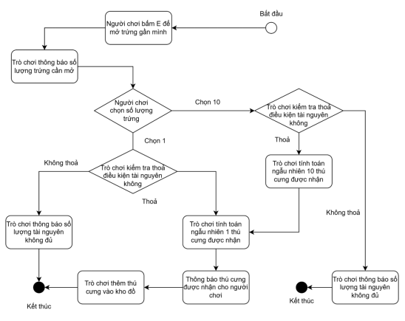
Thiết kế và xây dựng
Chức năng gacha mở trứng
Khi người chơi di chuyển lại gần vật thể trứng, nó sẽ hiện thông báo “E to interact” và danh sách các thú cưng cũng như tỉ lệ người chơi có thể nhận được của chúng, đồng thời màu sắc ở tỉ lệ sẽ biểu hiện cho độ hiếm của chúng. Nếu người chơi đồng ý tương tác và bấm E một thông báo sẽ gửi đến người chơi

Slide 20
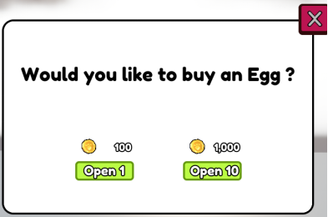
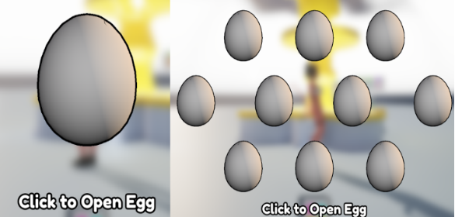
Thiết kế và xây dựng
Chức năng gacha mở trứng
Widget OpenEggPanel
Màn hình mở 1 và 10 trứng

Slide 21
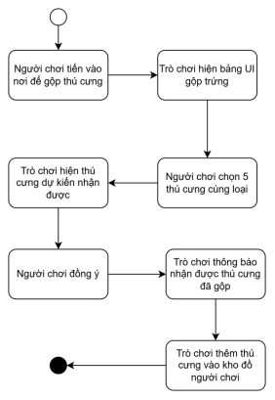
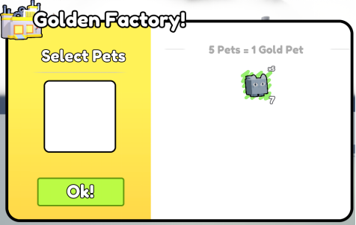
Thiết kế và xây dựng
Chức năng tiến hóa thú cưng bậc Vàng
Chức năng gộp thú cưng thành bậc vàng giúp người chơi có thể tái sử dụng lại các thú cưng cũ, đồng thời mạnh sức tấn công của chúng và khiến chúng có một hình dạng mới đẹp mắt.

Slide 22
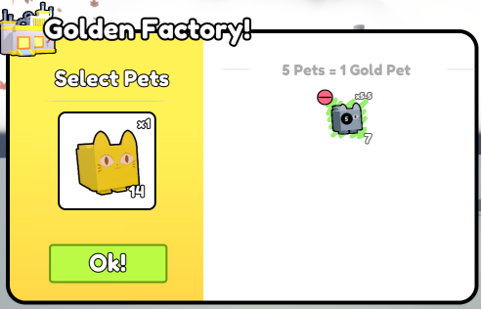
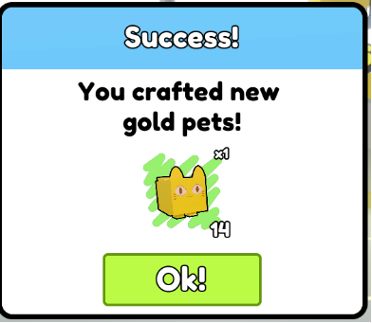
Thiết kế và xây dựng
Chức năng tiến hóa thú cưng bậc Vàng
Người chơi đồng ý bỏ ra đủ 5 thú cưng cùng loại hoặc hơn miễn là chia hết cho 5, trò chơi sẽ tính toán và hiển thị thú cưng bậc vàng tương ứng nhận được. Sau khi người chơi đồng ý và chọn OK, trò chơi sẽ thông báo và thêm thú cưng bậc vàng (Gold) dự kiến vào kho đồ và trừ đi số lượng tương ứng của thú cưng bậc thường

Slide 23
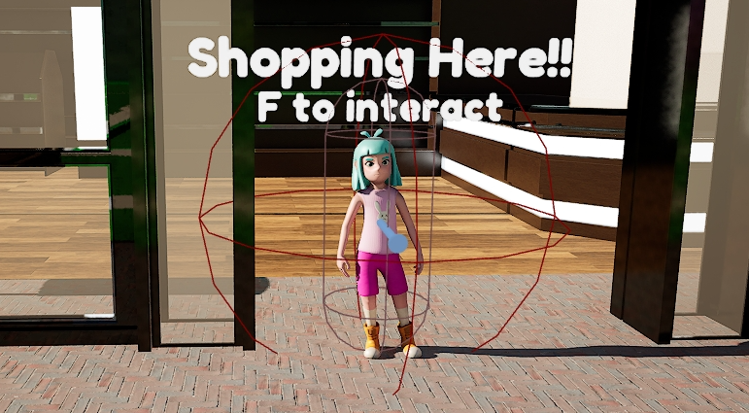
Thiết kế và xây dựng
Mua sắm tại cửa hàng Thương nhân
Khi người chơi tiến vào khu vực Shop của thương nhân, đến gần thương nhân và nhấn phím F từ bàn phím, game sẽ hiện lên màn hình của Shop bao gồm các ô chứa các vật phẩm và giá quy đổi bằng kim cương. Khi người chơi ấn vào vật phẩm sẽ thực hiện kiểm tra kim cương người chơi có đủ không, nếu không đủ sẽ hiện thông báo không đủ tài nguyên cho người chơi.
Cửa hàng Thương nhân

Slide 24
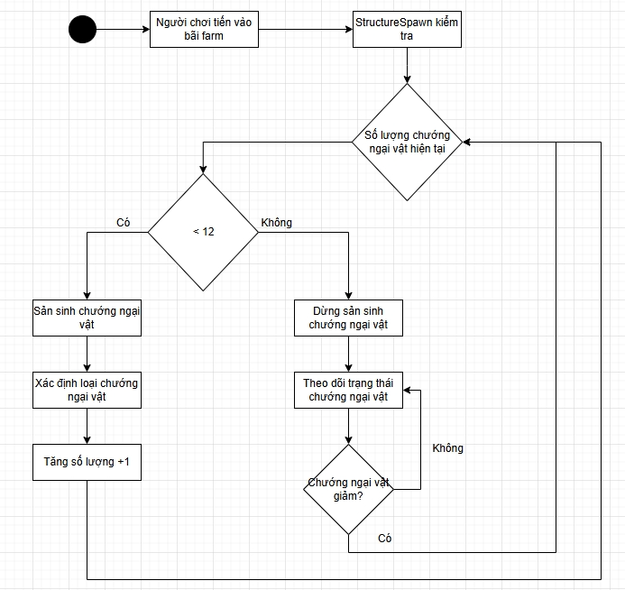
Thiết kế và xây dựng
Hệ thống bãi farm và chướng ngại vật
Khi người chơi tiến vào khu vực bãi farm, actor StructureSpawn kiểm tra số lượng chướng ngại vật hiện tại, nếu < 12 thì sẽ sản sinh chướng ngại vật, nếu số lượng quá 12 thì sẽ dừng lại.
Có hai loại chướng ngại vật là BunchOfCoins và CoinCrate

Slide 25
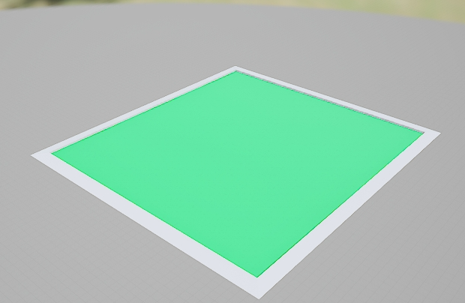
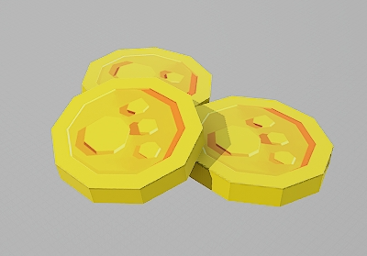
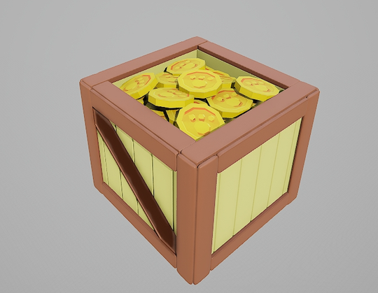
Thiết kế và xây dựng
Hệ thống bãi farm và chướng ngại vật
Khu vực Bãi Farm
BunchOfCoins
CoinCrate

Slide 26
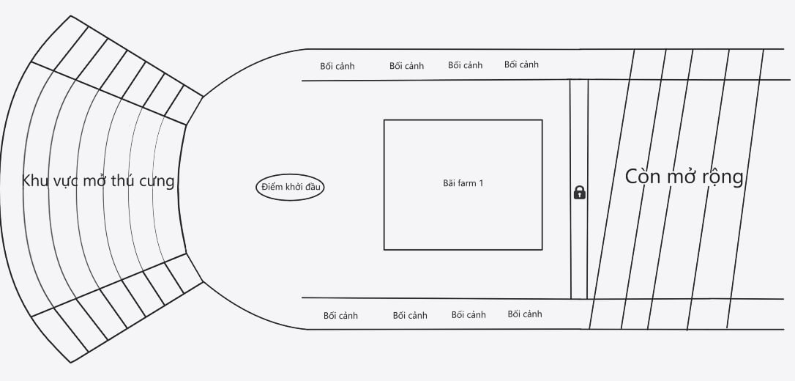
Thiết kế và xây dựng
Xây dựng bản đồ
Tổng quan thiết kế bản đồ:
Khu vực mở trứng
Bãi farm
Bối cảnh
Điểm khởi đầu
Tổng quan thiết kế bản đồ

Slide 27
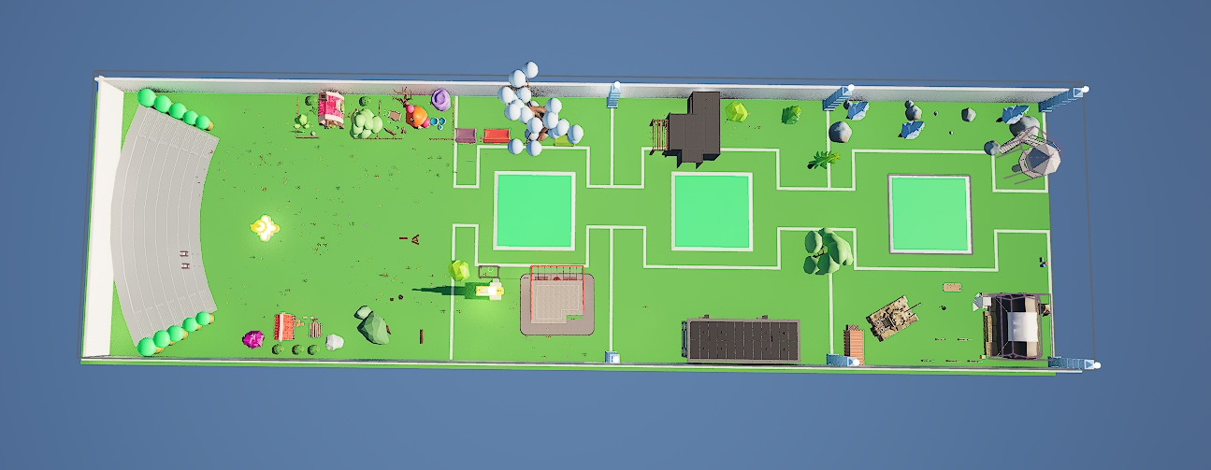
Thiết kế và xây dựng
Xây dựng bản đồ
Hiện tại trò chơi có tổng cộng 722 actors.
Các khu vực bối cảnh trò chơi:
Khu mở trứng
Làng tân thủ
Chợ
Cửa hàng thương nhân bí ẩn
Golden Factory
Cafe mèo
Chung cư
Khu quân sự
Bản đồ thực tế hiện tại

Slide 28

4. KẾT LUẬN VÀ HƯỚNG PHÁT TRIỂN
Kết quả đạt được
Hướng phát triển

Slide 29
Kết luận và hướng phát triển
Kết quả đạt được
Thông qua khóa luận, nhóm chúng em đã xây dựng được một trò chơi 3D hoàn chỉnh, thể hiện đầy đủ các tính năng đề ra, ổn định, có trải nghiệm thật.
Tính ứng dụng cao, có khả năng thu hút người chơi ở các độ tuổi khác nhau, đặc biệt là trẻ em và những người bận rộn và có tiềm năng thương mại. Có tiềm năng phát triển và phát hành nếu phát triển tiếp.
Kỹ năng học được: sinh viên học được khả năng lập trình bằng Unreal Engine 5, xây dựng core gameplay loop, phương pháp làm việc nhóm hiệu quả.

Slide 30
Kết luận và hướng phát triển
Hướng phát triển
Đề nghị phát triển: rõ ràng và có tầm nhìn như mở rộng nền tảng, tích hợp AI và bổ sung các hệ thống xã hội trong trò chơi.
Mở rộng hệ thống thú cưng, sách.
Thêm các trang bị khác như vật phẩm, thuốc.
Xây dựng thêm các màn chơi và nhiệm vụ ẩn.

Slide 31
LỜI CÁM ƠN
NHÓM CHÚNG EM XIN CHÂN THÀNH CẢM ƠN QUÝ THẦY CÔ HỘI ĐỒNG ĐÃ LẮNG NGHE

